Slide 1
Организация и проведение
школьного и муниципального этапов всероссийской олимпиады школьников
в Архангельской области
в 2021/2022 уч. г.
Растатурова Ольга Николаевна,
начальник отдела педагогического сопровождения одаренности
Регионального центра содействия профессиональному самоопределению обучающихся Архангельской области
17.09.2021

Slide 2
1. Итоги участия Архангельской области во ВсОШ 2020/21 уч. г. 2. Изменения в нормативно-правовой базе проведения ВсОШ. 3. Особенности организации и проведения ШЭ ВсОШ в Архангельской области в 2021/22 уч. г. 4. Особенности организации и проведения МЭ ВсОШ в Архангельской области в 2021/22 уч. г.
План мероприятия:

Slide 3
Итоги ВсОШ 2020/2021 уч. г. Архангельская область

Slide 4
Количество участников ШЭ ВсОШ в 2020 году по предметам

Slide 5
Итоги ВсОШ 2020/2021 уч. г. Архангельская область

Slide 6
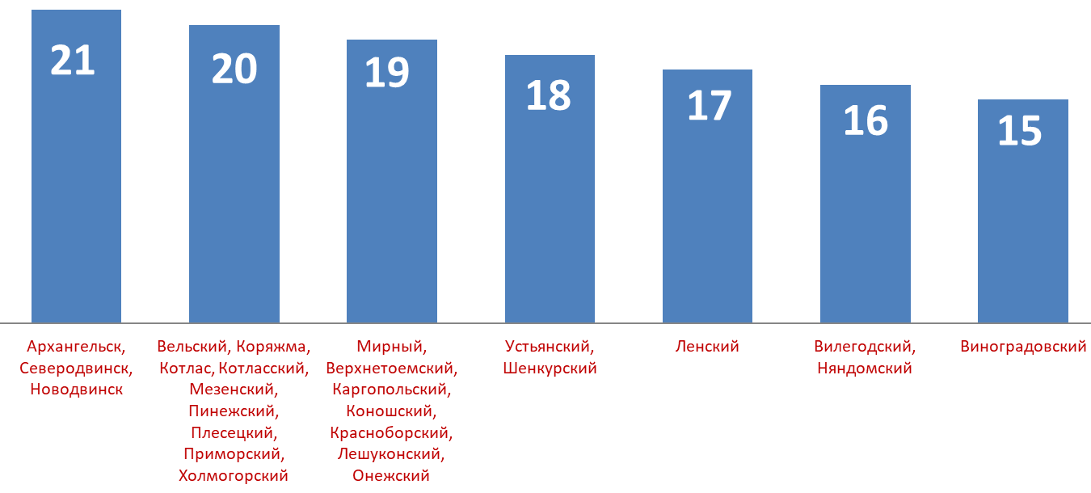
Количество проводимых олимпиад в МО

Slide 7
Итоги МЭ ВсОШ 2020/2021 уч. г. , Архангельская область
№ | Предмет | 2017 | 2018 | 2019 | 2020 | МО, не проводившие олимпиаду по предмету в 2020 г.
1 | Астрономия | 18 | 12 | 7 | 5 | Вилегодский, Виноградовский, Верхнетоемский, Няндомский, Шенкурскийрайоны
2 | Искусство | 8 | 7 | 9 | 10 | г. Коряжма, Вилегодский, Виноградовский, Коношский, Красноборский, Ленский, Лешуконский, Няндомский, Онежский, Устьянский районы
3 | Немецкий язык | 5 | 6 | 9 | 5 | г. Мирный, Вельский, Каргопольский, Ленский, Устьянский районы
4 | Экономика | 4 | 4 | 3 | 4 | Вилегодский, Виноградовский, Няндомский, Шенкурский районы
5 | Экология | 5 | 3 | 3 | 4 | Ленский, Вилегодский, Виноградовский, Няндомский районы
6 | Право | 1 | 1 | 0 | 1 | Виноградовский район
7 | Французский яз. | 22 | 21 | 21 | 20 | Провели олимпиаду: Вельский район, г.г. Архангельск, Коряжма, Новодвинск, Северодвинск
8 | Информатика | 1 | 3 | 4 | 0
9 | География | 0 | 0 | 1 | 0
10 | Технология | 2 | 2 | 0 | 0
11 | Химия | 0 | 0 | 1 | 0
№
№

Slide 8
Итоги ВсОШ 2020/2021 уч. г. Архангельская область
Региональный этап
Класс выступления | Количество участников | Количество победителей | Количество призёров | Количество неприехавших
9 класс | 345 | 16 | 62 | 72
10 класс | 354 | 14 | 65 | 71
11 класс | 359 | 25 | 89 | 81
ИТОГО | 1058 | 55 | 216 | 224
«Недоезд» участников составил 224 человек (16 %)

Slide 9
Команда Архангельской области на заключительном этапе ВсОШ, 2020-2021 уч. г.
Класс | Количество участников / по проход. баллу (предмет) | Количество победителей / по предмету | Количество призёров / по предмету
9 кл. | 4 / 1 (по астрономии) | 0 | 0
10 кл. | 11 / 5 (по астрономии, биологии, технологии, немецкому яз.) | 0 | 3 астрономия, биология, технология
11 кл. | 17 / 10 (по биологии, географии, информатике, русскому яз., немецкому, французскому яз.) | 1 / география | 6 география, информатика, экология, русский яз., немецкий яз. (2 чел.),
итого | 32 / 11 г. Архангельск – 24 уч. г. Котлас – 2 уч. г. Северодвинск – 4 уч. г. Няндома – 1 уч. г. Шенкурск – 1 уч. | 1 г. Северодинск | 9 г. Архангельск – 7 дипломов, г. Северодвинск – 1 диплом г. Котлас – 1 диплом

Slide 10
Нормативные документы ВсОШ
Федеральные документы
Порядок проведения всероссийской олимпиады школьников, утвержденный приказом Министерства просвещения РФ от 27.11.2020
№ 678
Методические рекомендации центральных предметно-методических комиссий по проведению школьного и муниципального этапов ВсОШ
Санитарные правила СП 2.4.3648-20 от 28 сентября 2020 г. №28

Slide 11
Нормативные документы
Основные изменения в Порядке,
касающиеся организации и проведения ШЭ и МЭ ВсОШ
Пункты порядка | Содержание (кратко)
П.5 | …допускается использование информационно-коммуникационных технологий в части организации выполнения олимпиадных заданий, проверки и анализа олимпиадных заданий, показа выполненных работ, апелляции…
П.6 | …принимают участие обучающиеся, …осваивающие указанные образовательные программы в форме самообразования или семейного образования…
П. 7 | Данные участники принимают участие в ШЭ по их выбору в образовательной организации, в которую они зачислены для промежуточной аттестации, ГИА
П.8 | Участники с ОВЗ и дети-инвалиды принимают участие в олимпиаде на общих основаниях

Slide 12
Нормативные документы
Пункты | Содержание (кратко)
П. 9 | Олимпиада проводится ежегодно с 1 сентября по 30 июня
П. 17 | …РПМК осуществляет выборочную перепроверку выполненных олимпиадных работ МЭ. По решению органа исполнительной власти субъекта РФ, осуществляющего управление в сфере образования, МПМК по каждому общеобразовательному предмету, по которому проводится олимпиада, могут не создаваться, а их функции выполняют соответствующие РПМК
П.18 | Число членов оргкомитета по ШЭ и МЭ составляет не менее 5 человек, по РЭ – не менее 10 человек
П. 19 | Жюри олимпиады по каждому общеобразовательному предмету на ШЭ и МЭ не менее 5 человек.
П. 20 | В месте проведения олимпиады могут присутствовать ….. Представители средств массовой информации … до момента выдачи участникам олимпиадных заданий Общественные наблюдатели могут присутствовать на всех мероприятиях этапа олимпиады (в т.ч. проверке, показе, рассмотрения апелляции)

Slide 13
Нормативные документы
Пункты | Содержание (кратко)
П. 23, 24 | Прописаны условия участия детей-инвалидов и с ОВЗ, их сопровождающих, ассистентов
П. 28 | Если выявлен факт нарушения участником олимпиады ПОСЛЕ окончания этапа олимпиады, но до утверждения итоговых результатов, участник может быть дисквалифицирован, а его результат аннулирован...
П. 31 | Прописаны действия организатора при организации и проведении ШЭ: … не позднее чем за 15 календ. дней до начала олимпиады утверждает составы оргкомитета, жюри; определяет сроки, расписание и продолжительность туров олимпиады и т.д. … не позднее чем за 10 календарных дней письменно информирует руководителей ОО, участников ШЭ и их родителей о сроках и местах проведения олимпиады … в срок до 21 кален. дня утверждает итоговые результаты ШЭ и публикует их на официальном сайте в сети Интернет
П. 32 | Жюри ШЭ в 3-х дневный срок после апелляции предоставляет организатору протоколы и аналитические отчеты по предмету олимпиады

Slide 14
Нормативные документы
Пункты | Содержание (кратко)
П. 34 | Прописаны действия организатора при организации и проведении МЭ: … не позднее чем за 15 календ. дней до начала олимпиады утверждает составы оргкомитета, жюри; определяет сроки, расписание и продолжительность туров олимпиады и т.д. … не позднее чем за 10 календарных дней письменно информирует руководителей ОО, участников МЭ и их родителей о сроках и местах проведения олимпиады, нормативных актах… … в срок до 21 кален. дня утверждает итоговые результаты ШЭ и публикует их на официальном сайте в сети Интернет
П. 35 | Жюри МЭ в 3-х дневный срок после апелляции предоставляет организатору протоколы и аналитические отчеты по предмету олимпиады.
П. 36 | Перепроверка работ участников МЭ членами РПМК. Порядок перепроверки определяет организатор РЭ.
П. 54-60 | О доставке комплектов олимпиадных заданий разработчиками организатору в определенном порядке и в зашифрованном виде с соблюдением мер по обеспечению конфиденциальности информации

Slide 15
Нормативные документы
Пункты | Содержание (кратко)
П.71 | Во время показа выполненных олимпиадных работ жюри не вправе изменить баллы….
П. 73 | Апелляционная комиссия рассматривает апелляции участников; Принимает решение: «отклонить апелляцию, сохранив количество баллов» «удовлетворить апелляцию с понижением количества баллов» «удовлетворить апелляцию с повышением количества баллов»
П. 76 | Черновики при проведении апелляции не рассматриваются Рассматриваются только те задания, которые указаны в апелляции
П. 80 | Участник вправе письменно (в заявлении) просить о рассмотрении апелляции без его участия. В случае неявки участника на апелляцию без уважительной причины апелляция по существу не проводится и заявление считается недействительным.
П. 82 | При рассмотрении апелляции могут присутствовать общественные наблюдатели, сопровождающие лица, …, но не вправе принимать участие в рассмотрении апелляции.

Slide 16
Школьный этап всероссийской олимпиады школьников в Архангельской области в 2021-2022 уч. году

Slide 17
Предмет | Дата
Физика | 28.09
Русский язык | 29.09
Технология | 30.09
Физическая культура | 01.10
Немецкий, французский яз. | 04.10
Биология | 05.10
Английский язык | 06.10
ОБЖ | 07.10
Право | 08.10
География | 11.10
Химия | 12.10
История, экология | 13.10
Астрономия | 14.10
Обществознание | 15.10
Искусство | 18.10
Математика | 19.10
Литература | 20.10
Экономика | 21.10
Информатика | 26.10
Сроки школьного этапа
Письмо министерства образования АО от 30.08.2021 № 209/02-09/7752
28.09.2021 –
26.10.2021

Slide 18
Муниципальный этап всероссийской олимпиады школьников в Архангельской области в 2021-2022 уч. году

Slide 19
Предмет | Дата проведения
Биология | 9.11
Русский язык | 10.11
Технология | 11.11
Обществознание | 12.11
Немецкий язык, французский язык | 13.11
География | 15.11
Физкультура | 16.11
Английский язык | 17.11
Математика | 18.11
Физика, право | 19.11
Экономика | 20.11
Литература | 22.11
Химия | 23.11
ОБЖ | 24.11
История, экология | 25.11
Информатика искусство | 26.11
Астрономия | 27.11
Сроки муниципального этапа
Распоряжение министерства образования АО
от 03.09.2021 № 1644
09.11.2021 – 27.11.2021

Slide 20
Особенности проведения в условиях соблюдения мер по предупреждению распространения COVID-19
На базе «своих» ОУ
Кроме: ОБЖ, Физкультуры
Термометрия участников
Акт в свободной форме, в случае, если у участника повышенная температура и он не допускается
Дистанционная проверка
Перепроверка РПМК!!!

Slide 21
Не допускается к участию
График прибытия участников
Соблюдение дистанции
Проветривание помещений
В своей школе
Ответственность
организаторов, руководителя ППО

Slide 22
Муниципальный этап ВсОШ Нормативные документы
ВАЖНО
Организатор муниципального этапа ВсОШ - орган местного самоуправления, осуществляющий управление в сфере образования:
формирует составы оргкомитета и жюри
определяет квоты победителей и призеров этапа олимпиады по каждому общеобразовательному предмету
утверждает требования к организации и проведению муниципального этапа ВсОШ
обеспечивает хранение олимпиадных заданий
информирует о сроках и местах проведения муниципального этапа
награждает победителей и призеров муниципального этапа олимпиады поощрительными грамотами

Slide 23
Муниципальный этап ВсОШ Нормативные документы
ВАЖНО
Окончание муниципального этапа – не позднее 25 декабря
ЦПМК разработаны методические рекомендации по организации и проведению ШЭ и МЭ ВсОШ
Региональные предметно-методические комиссии разрабатывают требования к проведению муниципального этапа и задания по каждому общеобразовательному предмету

Slide 24
Участники муниципального этапа ВсОШ

Slide 25
Муниципальный этап ВсОШ Нормативные документы
Региональные документы
Распоряжения МО АО
Об утверждении состава региональных предметно-методических комиссий всероссийской олимпиады школьников;
О сроках проведения муниципального этапа всероссийской олимпиады школьников;
Об утверждении перечня лиц, ответственных за хранение олимпиадных заданий для проведения муниципального этапа всероссийской олимпиады школьников.
Инструктивные письма МО АО
Требования к организации и проведению МЭ ВсОШ

Slide 26
Муниципальный этап ВсОШ Нормативные документы
Муниципальные документы
постановление Администрации МО
Об организации проведения муниципального этапа всероссийской олимпиады школьников в МО
приказы департамента образования / управления образования
Об организации проведения муниципального этапа всероссийской олимпиады школьников в МО
О работе жюри муниципального этапа всероссийской олимпиады школьников
О мерах по обеспечению информационной безопасности материалов для проведения муниципального этапа всероссийской олимпиады
Об обеспечении безопасности обучающихся при проведении практических туров олимпиады на территории муниципального образования
О работе членов жюри по рассмотрению апелляций о несогласии с выставленными баллами участников муниципального этапа всероссийской олимпиады школьников
Об итогах муниципального этапа всероссийской олимпиады школьников на территории муниципального образования
инструктивные письма департамента образования / управления образования

Slide 27
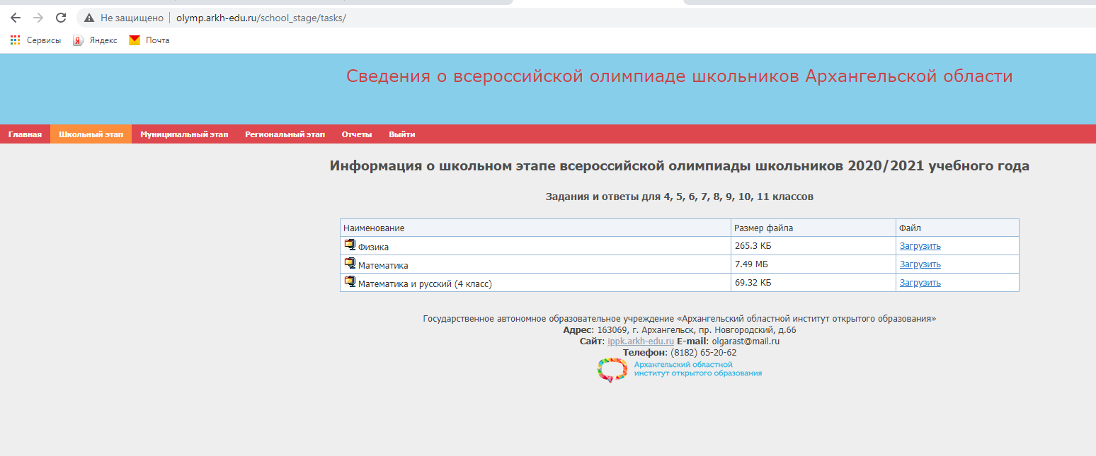
Муниципальный этап ВсОШ

Slide 28
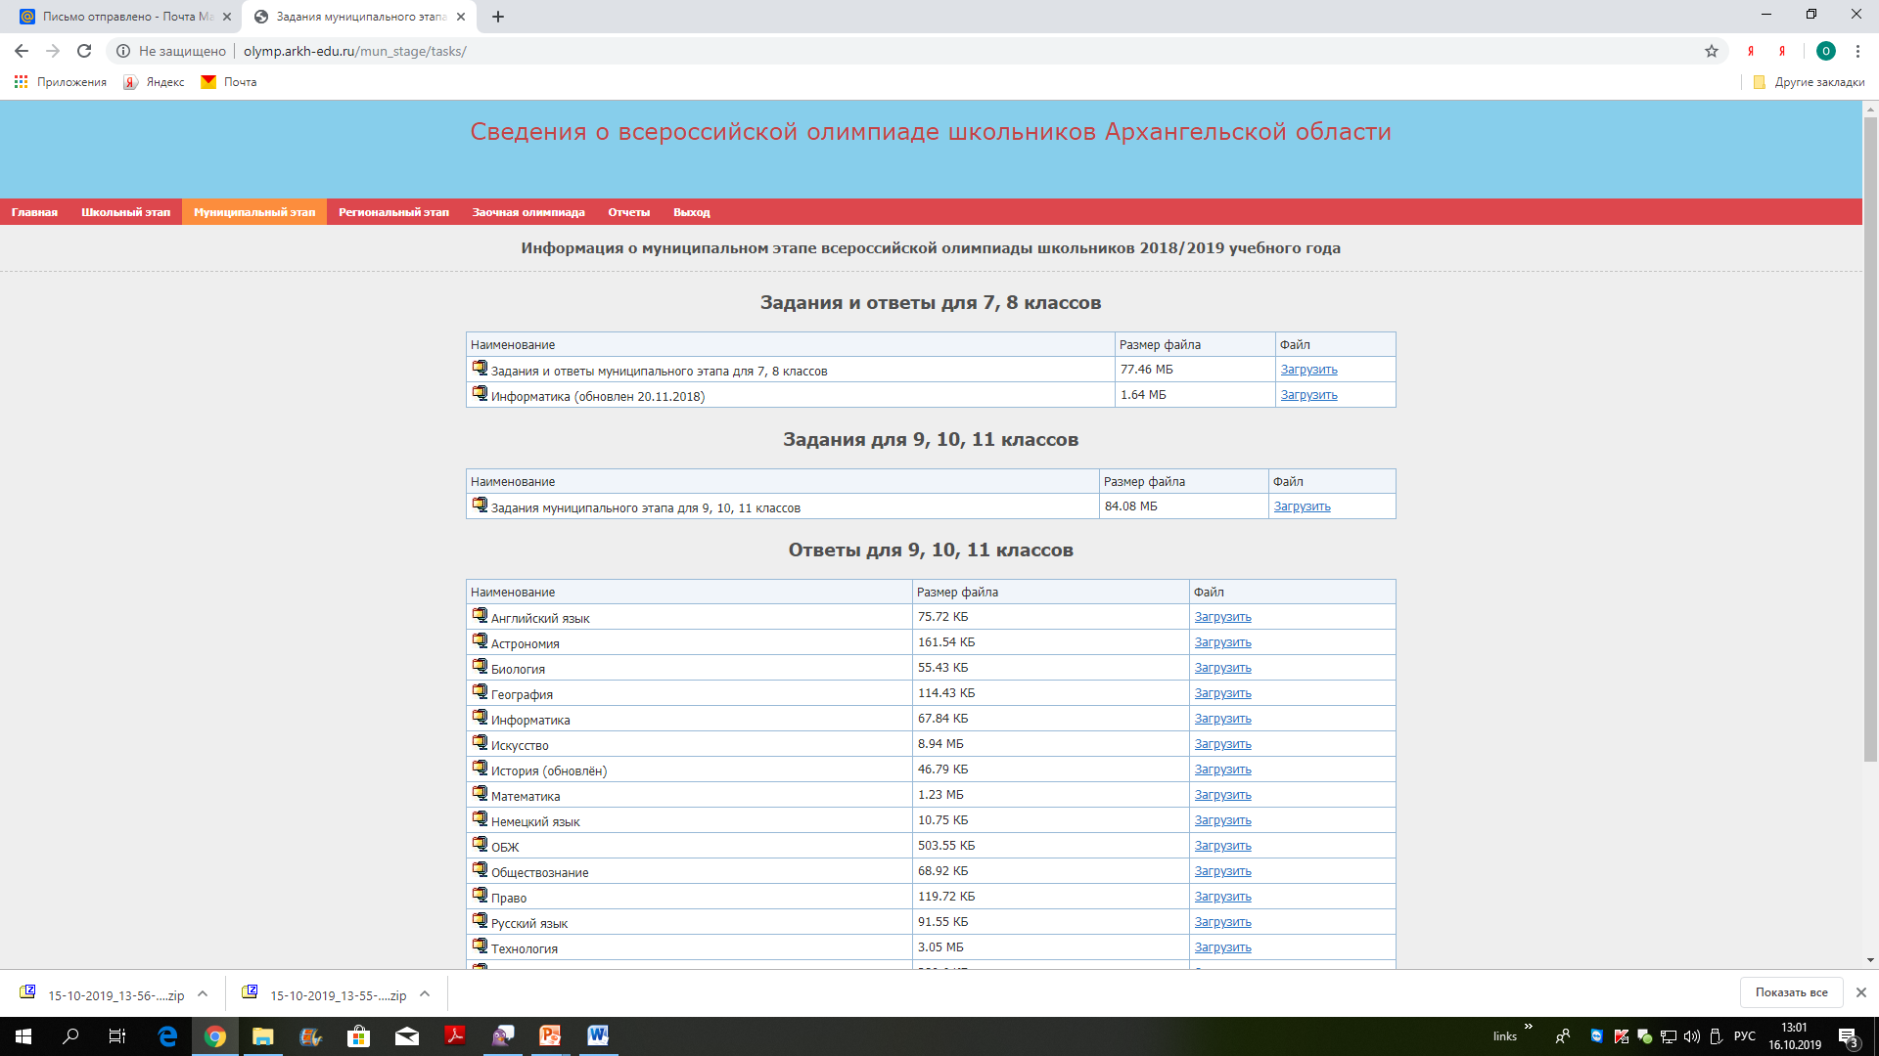
Муниципальный этап ВсОШ
срин

Slide 29
ГРАФИК заполнения сведений об участниках МЭ ВсОШ на портале «Сведения о всероссийской олимпиаде школьников Архангельской области»
Сроки заполнения сведений | Наименование предмета | Класс выступления
I группа предметов
не позднее 24 ноября 2021 г. | Биология |  | 9-11
 | Русский язык |  | 9-11
 | Технология |  | 9-11
 | Обществознание |  | 9-11
 | Немецкий язык, |  | 9-11
 | Французский язык |  | 9-11
II группа предметов
не позднее 30 ноября 2021 г. | География |  | 9-11
 | Английский язык |  | 9-11
 | Математика |  | 8-11
 | Физика |  | 7-11
 | Право |  | 9-11
 | Экономика |  | 9-11
III группа предметов
не позднее 6 декабря 2021 г. | Физическая культура |  | 9-11
 | Литература |  | 9-11
 | Химия |  | 9-11
 | Основы безопасности жизнедеятельности |  | 9-11
 | История |  | 9-11
 | Экология |  | 9-11
 | Информатика и ИКТ
 | Искусство (мировая художественная культура) |  | 9-11
 | Астрономия |  | 9-11
Срок заполнения количественных данных и аналитических отчетов по ШЭ и МЭ
до 24 декабря

Slide 30
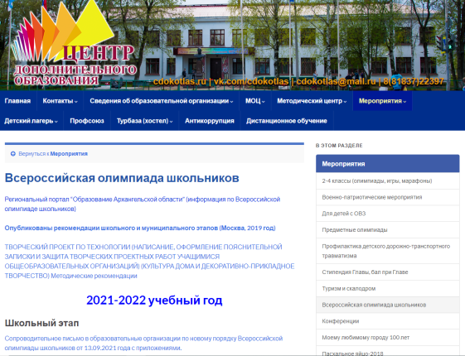
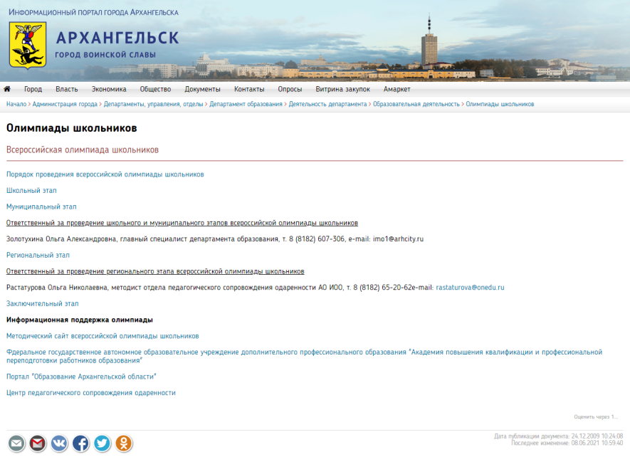
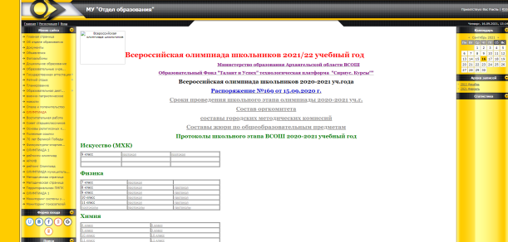
Информационная открытость
http://www.arkh-edu.ru/olympics/vo/

Slide 31
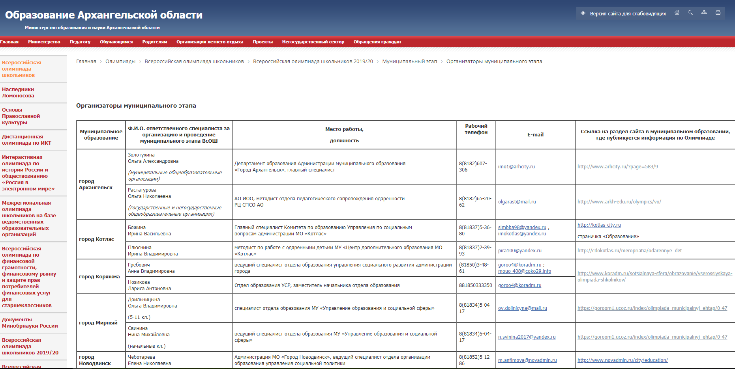
Информационная открытость

Slide 32
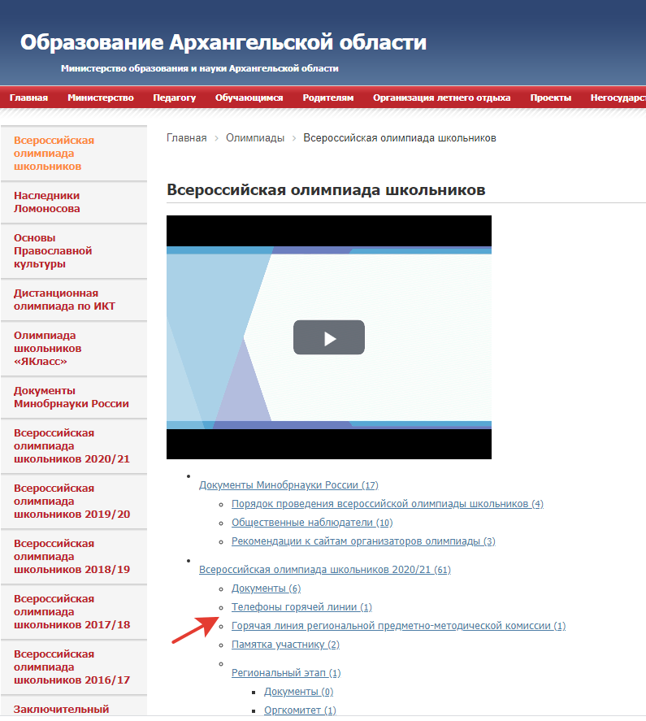
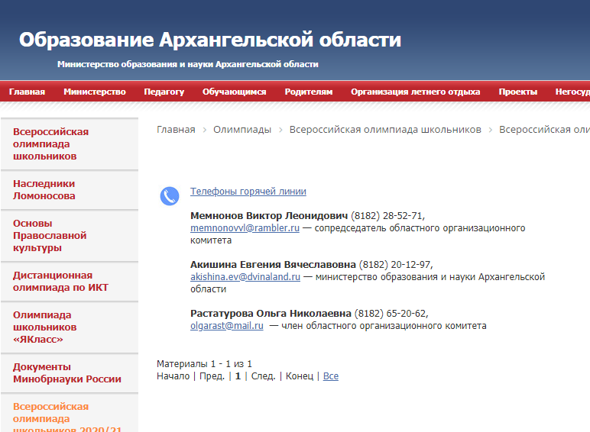
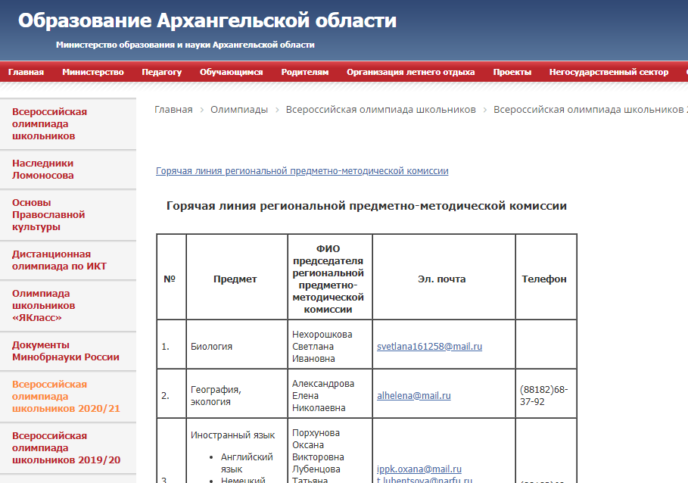
Информационная открытость

Slide 33
Отдел педагогического сопровождения одаренности РЦ СПСО АО
(8182) 65-20-62
olgarast@mail.ru
г. Архангельск, пр. Чумбарова-Лучинского,
д. 26, офис 1.

